Slide 1
数据对象与数据读写
2021/4/10

Slide 2
目录
1
数据类型
2
数据结构
3
数据文件的读写

Slide 3
数据对象类型
基本赋值语句
x <- 8
a <- 'city'
变量名／赋值对象
值
answer <- value
赋值符号

Slide 4
数据对象类型
R 语言的对象常见的数据类型有：字符型、数值型、逻辑型、复数型。此外，也可能是缺省值(NA)。
判别和转换数据对象类型的函数
类型 | 辨别 | 转换
character | is.character() | as.character()
complex | is. complex() | as. complex()
integer | is. integer() | as. integer()
logical | is. logical() | as. logical()
NA | is.na() | as.na()
numeric | is. numeric() | as. numeric()

Slide 5
查看对象的类型
对于未知类型的对象，在R中有3个函数可以查看对象的类型:class、mode、typeof。
使用格式： class(x)
其中x为需要查看类型的对象，mode、typeof函数使用格式与class函数相同。
实例：创建3个不同类型的数据，展示3个辨别函数的区别。
在展现数据的细节上，mode<class<typeof。mode函数只查看数据的大类，class函数查看数据的类，typeof函数则更加细化，查看数据的细类。
> df <- data.frame(c1 = letters[1:3], c2 = 1:3, c3 = c(1, -1, 3.0), stringsAsFactors = F)
> sapply(df, mode)
c1 c2 c3
"character" "numeric" "numeric"
> sapply(df, class)
c1 c2 c3
"character" "integer" "numeric"
> sapply(df, typeof)
c1 c2 c3
"character" "integer" "double"

Slide 6
目录
1
背景与挖掘目标
2
数据结构
3
数据文件的读写

Slide 7
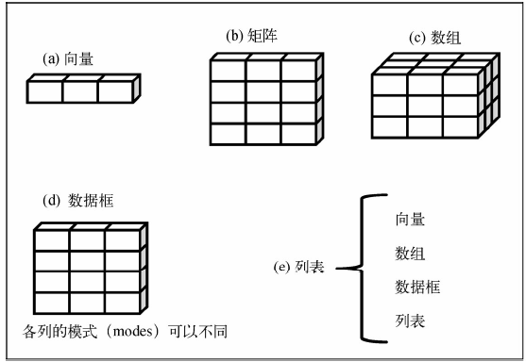
数据结构
R拥有许多用于存储数据的对象类型，包括向量、矩阵、数组、数据框和列表。
数据框(data frame)是R中用于存储数据的一种结构：列表示变量，行表示观测。在同一个数据框中可以存储不同类型(如数值型、字符型)的变量。数据框将是你用来存储数据集的主要数据结构。
Notes:
它们在存储数据的类型、创建方式、结构复杂度，以及用于定位和访问其中个别元素的标记等方面均有所不同。

Slide 8
向量创建
向量是以一维数组的方法管理数据的一种对象类型。可以说向量是R语言中最基本的数据类型，很多算法函数都是以向量的形式输入的。
向量可以是数值型、字符型、逻辑值型(T、F) 和复数型。
实例：创建不同类型的向量
一个向量的所有元素都必须属于相同的类型。如果不是，R将强制执行类型转换。
> x1 <- c(1, 2, 3, 4) # 创建数值型向量,可写成x1=c(1:4)
> x2 <- c("a", "b", "c", "d") # 创建字符型变量
> x3 <- c(TRUE, FALSE, FALSE, TRUE) # 创建逻辑型变量

Slide 9
向量
向量是以一维数组的方法管理数据的一种对象类型。可以说向量是R语言中最基本的数据类型，很多算法函数都是以向量的形式输入的；
字符型、逻辑值型(T、F)、数值型和复数型；
Length函数测长度；
c函数创建:
> w <- c(1,3,4,5,6,7)
> length(w)
[1] 6
> mode(w)
[1] “numeric”
> w2 <- c(T,F,T)
> length(w2)
[1] 3
> mode(w2)
[1] "logical"
> w1 <- c('张三','李四','王五')
> length(w1)
[1] 3
> mode(w1)
[1] "character"

Slide 10
向量
一个向量的所有元素都必须属于相同的类型。如果不是，R将强制执行类型转换。
> w4 <- c(w,w1)
> w4
[1] "1" "3" "4" "5" "6" "7" "张三" "李四" "王五"
> mode(w4)
[1] "character"
> w5 <- c(w1,w2)
> w5
[1] "张三" "李四" "王五" "TRUE" "FALSE" "TRUE"
> mode(w5)
[1] "character"

Slide 11
向量化
R语言最强大的方面之一就是函数的向量化。
向量的算术运算
如果两个向量的长度不同？
> (w <- seq(1:10))
[1] 1 2 3 4 5 6 7 8 9 10
> (x <- sqrt(w))
[1] 1.000000 1.414214 1.732051 2.000000 2.236068 2.449490 2.645751 2.828427 3.000000 3.162278
> (w1 <- c(2,3,2,3))
[1] 2 3 2 3
> (w2 <- c(3,1,4,2,5,3))
[1] 3 1 4 2 5 3
> (w <- w1 + w2)
[1] 5 4 6 5 7 6
Warning message:
In w1 + w2 :
longer object length is not a multiple of shorter object length
Notes:
如果两个向量的长度不同，R将利用循环规则，该规则重复较短的向量元素，直到得到的向量长度与较长的向量的长度相同。

Slide 12
等差序列的创建
seq产生等距间隔的数列，其基本形式为:
seq(from = 1, to = 1, by = ((to - from)/(length.out - 1)),length.out = NULL, along.with = NULL, ...)
参数 | 描述
from | 等差数列的首项数据，默认为1
to | 等差数列的尾项数据，默认为1
by | 等差的数值
length.out | 产生向量的长度

Slide 13
等差序列的创建
seq产生等距间隔的数列
> (seq(1,-9))
[1] 1 0 -1 -2 -3 -4 -5 -6 -7 -8 -9
> (seq(1,-9,length = 5))
[1] 1.0 -1.5 -4.0 -6.5 -9.0
> (seq(1,-9,by = -2))
[1] 1 -1 -3 -5 -7 -9
> (seq(1,10,2))
[1] 1 3 5 7 9

Slide 14
重复序列的创建
rep是重复函数。其基本形式是rep(x,n)。其中x是预重复的序列，n是重复的次数。
> (rep(1:4,2))
[1] 1 2 3 4 1 2 3 4
> (rep(1:4,each=2))
[1] 1 1 2 2 3 3 4 4
> (rep(1:4,c(2,2,2,2)))
[1] 1 1 2 2 3 3 4 4
> (rep(1:4,c(2,1,2,1)))
[1] 1 1 2 3 3 4
> (rep(1:4,each=2,len=4))
[1] 1 1 2 2
> (rep(1:4,each=2,times=3))
[1] 1 1 2 2 3 3 4 4 1 1 2 2 3 3 4 4 1 1 2 2 3 3 4 4
Notes:
，它可以将某一向量重复若干次；X可以是任意的数据类型的向量或数值，

Slide 15
索引向量
通常，我们只要访问向量中的部分或个别元素。这就是所谓的索引，它用方括号[] 来实现。（有人也称之为子集、下标或切片，这些术语所指相同。）
vector:
a | t | c | b | f | g | h
index:
1 | 2 | 3 | 4 | 5 | 6 | 7

Slide 16
索引向量
R语言中，提供如下多种索引方法。
给向量传入正数，它会返回此位置上的向量元素切片。它的第一个位置是 1（ 而不像其他某些语言一样是0） 。
给向量传入负数，它会返回一个向量切片，它将包含除了这些位置以外的所有元素。
给向量传入一个逻辑向量，它会返回一个向量切片，里面只包含索引为 TRUE 的元素。
对于已命名的向量，给向量传入命名的字符向量，将会返回向量中包含这些名字的元素切片。

Slide 17
向量索引
x[n] 第n个元素
x[-n] 除了第n个元素的x
x[1:n] 前n个元素
x[-(1:n)] 第n+1至最后的元素
x[c(1,4,2)] 指定元素
x["name"] 名为"name"的元素
x[x > 3] 所有大于3的元素
x[x>3 & x<5] 区间(3,5)的元素
x[x %in% c("a","and","the")]给定组中的元素

Slide 18
索引向量
以下三个索引方法都将返回相同的值：
如果给每个元素命名，以下方法也将返回相同的值：
混合使用正负值是不允许的，会抛出一个错误：
> x <- c(2, 4, 6, 8, 1)
> x[c(1, 3, 5)]
[1] 2 6 1
> x[c(-2, -4)]
[1] 2 6 1
> x[c(TRUE, FALSE, TRUE, FALSE, TRUE)]
[1] 2 6 1
> names(x) <- c('one','two','three','four','five')
> x[c('one','three','four')]
one three four
2 6 8
> x[c(1,-1)]
Error in x[c(1, -1)] : only 0's may be mixed with negative subscripts

Slide 19
索引向量
which 函数将返回逻辑向量中为TRUE 的位置。
which.min 和which.max 分别是which(min(x)) 和which(max(x)) 的简写：
> x <- c(2,4,6,8,1)
> which(x>3)
[1] 2 3 4
> which.min(x)
[1] 5
> which.max(x)
[1] 4

Slide 20
向量编辑
R语言可以对已经创建好的向量直接进行元素扩展及删除等编辑操作。
向量中元素的删除通过减号加元素下标的形式实现。
实例：向量元素的扩展及删除
# 向量编辑
> x <- c(1, 2, 3, 4)
# 向量扩展
> (x <- c(x, c(5, 6, 7)))
[1] 1 2 3 4 5 6 7
# 单个元素的删除
> (x <- x[-1])
[1] 2 3 4 5 6 7
# 多个元素的删除
> (x <- x[c(3:5)])
[1] 4 5 6

Slide 21
向量排序
R语言可以对已经创建好的向量直接进行元素扩展及删除等编辑操作。
向量中元素的删除通过减号加元素下标的形式实现。
实例：向量元素的扩展及删除
sort函数常用参数
常用参数 | 参数描述 | 选项
x | 排序的对象 | 排序的对象为数值型，也可以是字符型。
decreasing | 排序的顺序 | 默认设置为FALSE，即升序排序。设置为TRUE时，为降序排序。
na.last | 是否将缺失值放到序列的最末尾。 | 默认设置为FALSE，设置为TRUE时将向量中的NA值放到序列的最末尾。

Slide 22
矩阵和数组
向量vector用于描述一维数据，是R语言中最基础的数据结构形式。
利用矩阵matrix可以描述二维数据，和向量相似，其内部元素可以是实数、复数、字符、逻辑型数据。矩阵matrix使用两个下标来访问元素，A[i,j]表示矩阵A第i行、第j列的元素。
多维数组array可以描述多维数据。array有一个特征属性叫维数向量（dim属性），它的长度是多维数组的维数，dim内的元素则是对应维度的长度。
矩阵是数组的特殊情况，它具有两个维度。

Slide 23
矩阵创建
matrix函数，以向量形式输入矩阵中的全部元素，使用ncol和nrow设置矩阵的行和列数。
注意向量1~10是按列填充的，如果想要以行为单位填充，则可以将参数byrow设置为TRUE。
> (w <- seq(1:10))
[1] 1 2 3 4 5 6 7 8 9 10
> (a <- matrix(w,nrow = 5,ncol = 2))
[,1] [,2]
[1,] 1 6
[2,] 2 7
[3,] 3 8
[4,] 4 9
[5,] 5 10
> (a <- matrix(w,nrow = 5,ncol = 2,byrow = T))
[,1] [,2]
[1,] 1 2
[2,] 3 4
[3,] 5 6
[4,] 7 8
[5,] 9 10

Slide 24
矩阵创建
在创建矩阵时，也可以使用dimnames参数设置行和列的名称。
> (a <- matrix(w,nrow = 5,ncol = 2,byrow = T,dimnames = list(paste0('r',1:5),paste0('l',1:2))))
l1 l2
r1 1 2
r2 3 4
r3 5 6
r4 7 8
r5 9 10

Slide 25
矩阵的合并
cbind函数把其自变量横向拼成一个大矩阵，rbind函数把其自变量纵向拼成一个大矩阵。
cbind函数的自变量是矩阵或看作列向量的向量时，自变量的高度（行数）应该相等。Rbind函数类似。如果参与合并的自变量比其变量短，则循环不足后合并。
> (x1 <- cbind(c(1,2),c(3,4)))
[,1] [,2]
[1,] 1 3
[2,] 2 4
> (x1 <- rbind(c(1,2),c(3,4)))
[,1] [,2]
[1,] 1 2
[2,] 3 4
> cbind(x1,1)
[,1] [,2] [,3]
[1,] 1 2 1
[2,] 3 4 1
Notes:
把练习中的xy链接起来

Slide 26
矩阵的拉直
设A是一个矩阵，则函数as.vector(A)可以将矩阵转化为向量。如：
> (A <- matrix(1:6,2,3))
[,1] [,2] [,3]
[1,] 1 3 5
[2,] 2 4 6
> as.vector(A)
[1] 1 2 3 4 5 6

Slide 27
矩阵的行或列计算的函数
> (A <- matrix(1:16,4,4))
[,1] [,2] [,3] [,4]
[1,] 1 5 9 13
[2,] 2 6 10 14
[3,] 3 7 11 15
[4,] 4 8 12 16
> colSums(A)
[1] 10 26 42 58
> colMeans(A)
[1] 2.5 6.5 10.5 14.5
> rowSums(A)
[1] 28 32 36 40
> rowMeans(A)
[1] 7 8 9 10
colSums 对矩阵各列求和
colMeans 求矩阵各列的均值
rowSums 对矩阵各行求和
rowMeans 求矩阵各列的均值

Slide 28
矩阵的运算
R语言中有丰富的矩阵运算的函数，包括四则运算、对矩阵各行列的求和、对矩阵各行列的求均值、转置等。下表列出了R语言中一部分常用的用于矩阵运算的函数。
函数 | 功能
+-*/ | 四则运算，要求矩阵的维数相同，对对应位置的各元素进行运算
colSums() | 对矩阵的各列求和
rowSums() | 对矩阵的各行求和
colMeans() | 对矩阵的各列求均值
rowMeans() | 对矩阵的各行求均值
t() | 对矩阵的行列进行转置
det() | 求解方阵的行列式
outer() | 求解矩阵的外积（叉积）
%*% | 矩阵乘法，要求第一个矩阵的列数与第二个矩阵的行数相同
diag() | 对矩阵取对角元素，若对象为向量，则生成以向量为对角元素的对角矩阵
solve() | 对矩阵求解逆矩阵，要求矩阵可逆

Slide 29
矩阵索引
x[i, j] 下标为(i,j)的元素
x[i, ] 第i行
x[ ,j] 第j列
x[ ,c(1,3)] 第 1和3列
x["name",] 名为"name"的行

Slide 30
数组创建
数组是矩阵的扩展，它把数据的维度扩展到两个以上。可以通过array函数方便地创建数组。
上面表示建立一个三维数据的数组，其维度是2*5*3。在结果中会依次展示3个2行5列的矩阵。
> (w_array <- array(1:30,dim = c(2,5,3)))
, , 1
[,1] [,2] [,3] [,4] [,5]
[1,] 1 3 5 7 9
[2,] 2 4 6 8 10
, , 2
[,1] [,2] [,3] [,4] [,5]
[1,] 11 13 15 17 19
[2,] 12 14 16 18 20
, , 3
[,1] [,2] [,3] [,4] [,5]
[1,] 21 23 25 27 29
[2,] 22 24 26 28 30
Notes:
这意味着数组中的元素需要两个以上的索引。

Slide 31
矩阵行、列和维度
对于矩阵和数组，dim 函数将返回其维度的整数值向量：
对于矩阵，函数nrow 和ncol 将分别返回行数和列数：
> a_matrix <- matrix(1:10,nrow = 5,ncol = 2)
> w_array <- array(1:30,dim = c(2,5,3))
> dim(a_matrix)
[1] 5 2
> dim(w_array)
[1] 2 5 3
> nrow(a_matrix)
[1] 5
> ncol(a_matrix)
[1] 2

Slide 32
列表和数据框
列表list和数据框data.frame也是一个二维数据。
一般地，在使用R语言进行数据分析和挖掘的过程中，向量和数据框的使用频率是最高的，list则在存储较复杂的数据时作为数据对象类型。
Notes:
其中向量vector、多维数组array以及矩阵matrix存储的元素，其数据类型是唯一的。
列表和数据框内每列元素的数据类型可以不同，列表内的长度也可以不同。

Slide 33
数据框创建
数据框是仅次于向量的最重要的数据对象类型。
在实际操作中，通常会用数据框的一列代表某一变量属性的所有取值，用一行代表某一样本数据。
data.frame函数可以直接把多个向量建立为一个数据框，并为列设置名称。
> (my.datasheet <- data.frame(site = c('A','B','A','A','B'),
+ season = c('winter','summer','summer','spring','fall'),
+ pH = c(7.4,6.3,8.6,7.2,8.9)))
site season pH
1 A winter 7.4
2 B summer 6.3
3 A summer 8.6
4 A spring 7.2
5 B fall 8.9
Notes:
在R语言中，很多数据分析算法函数的输入对象都是数据框对象。
而且，在使用读取excel/txt等格式数据集的函数时，也是以数据框对象输入的。
类似于list，数据框也可以由不同的向量作为列来合成，并且不同列之间的元素可以是不同的数据类型。
但是数据框并没有list那么灵活，数据框内每个列的长度必须相同。

Slide 34
数据框创建
可以通过names(<数据框>)来读取并编辑列名称。
> names(my.datasheet)
[1] "site" "season" "pH"
> names(my.datasheet)[1] <- 'type'
> names(my.datasheet)
[1] "type" "season" "pH"
Notes:
在R语言中，很多数据分析算法函数的输入对象都是数据框对象。
而且，在使用读取excel/txt等格式数据集的函数时，也是以数据框对象输入的。
类似于list，数据框也可以由不同的向量作为列来合成，并且不同列之间的元素可以是不同的数据类型。
但是数据框并没有list那么灵活，数据框内每个列的长度必须相同。

Slide 35
数据框索引
索引列
<数据框对象>[ ,列下标向量]
索引行
通过<数据框对象>[行下标, ]，可以直接获取相应行的所有元素，并以数据框对象形式返回。例如：iris[1:2,]
列名称索引 | 列下标索引
<数据框对象>$列名称 <数据框对像>[[“名称”]] | <数据框对象>[[列下标]] <数据框对象>[,列下标]
返回向量
iris$Sepal.Length
iris[["Sepal.Length"]]
iris[[2]]
iris[,2]
Notes:
数据框的索引和矩阵类似，由于都是二维数据，所以它也有两个维度的下标，同时数据框的列名称也可以方便地索引数据框的列数据。
如果想读取多列的数据，则可以以<数据框对象>[,列下标向量]方式来获取元素，并以数据框对象的形式返回。
注意，不可以采用<数据框对象>[[列下标向量]]形式。如：iris[,1:2]

Slide 36
列表创建
List函数可以用于创建列表对象。
对象my.list由三个成分组成：第一个是名称为stud.id的数值，第二个是名称为stud.name的字符串，第三个是名称为stud.marks的数值向量。
> (my.list <- list(stud.id = 34453,
+ stud.name = '张三',
+ stud.marks = c(14.3,12,15,19)))
$stud.id
[1] 34453
$stud.name
[1] "张三"
$stud.marks
[1] 14.3 12.0 15.0 19.0

Slide 37
列表创建
可以使用length函数来检查列表成分的个数:
可以通过unlist函数把列表中的所有元素转换为向量元素，转换后的向量元素的个数和列表中所有数据对象的个数相同。
> unlist(my.list)
stud.id stud.name stud.marks1 stud.marks2 stud.marks3 stud.marks4
"34453" "张三" "14.3" "12" "15" "19“
> length(my.list)
[1] 3

Slide 38
索引
列表索引
x[n] 列表显示元素n
x[[n]] 列表的第n个元素
x[["name"]]名为"name"的元素
x$name 同上.

Slide 39
目录
1
数据类型
2
数据结构
3
数据文件的读写

Slide 40
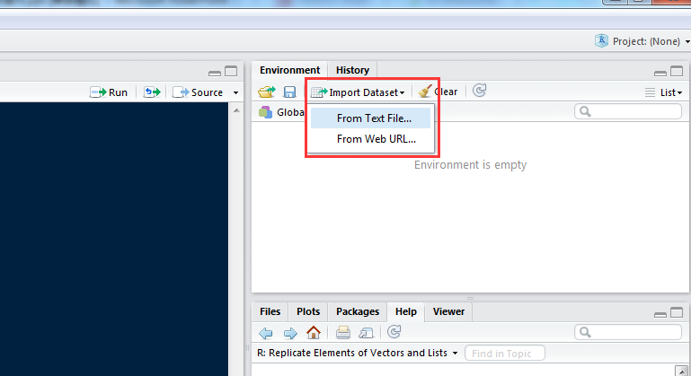
数据的导入
R暂时没有很好用的可视化的数据导入工具，所有需要使用命令来导入导出数据。
如果使用Rstudio编辑器，可以使用其提供的简单的数据导入功能：
使用它可以从txt、csv等文本格式的文件或者从网络中获取数据。
Notes:
在了解R的数据结构以后，接下来要做的就是导入数据。

Slide 41
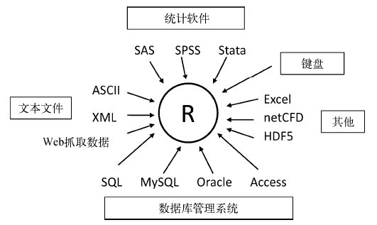
可供R导入的数据源
R可以从键盘、文本文件、Microsoft Excel和Access、流行的统计软件、特殊格式的文件，以及多种关系型数据库中导入的数据。

Slide 42
读取文本文件
有众多的格式和文本文件标准可用于存储数据。用于存储数据的通用格式为分隔符值（即CSV 或制表符分隔文件）、可扩展标记语言（XML）、JavaScript 对象表示法（JSON）。
将数据存储在文本文件中的主要优点是：它们可被几乎所有的其他数据分析软件或人读取。
Notes:
这使得你的数据能广泛地被使用。

Slide 43
CSV和制表符分隔（Tab-Delimited）文件
矩形（类似电子表格的）数据通常存储在带有分隔符的文件中，特别是逗号分隔值（CSV）和制表符分隔值文件。read.table 函数将读取这些分隔符文件，并将结果存储在一个数据框中。
> library(learningr)
> deer_file <- system.file('extdata’, 'RedDeerEndocranialvolume.dlm',
+ package = 'learningr')
> deer_data <- read.table(deer_file,header = TRUE,fill = TRUE)
> head(deer_data)
SkullID VolCT VolBead VolLWH VolFinarelli VolCT2 VolBead2 VolLWH2
1 DIC44 389 375 1484 337 NA NA NA
2 B11 389 370 1722 377 NA NA NA
3 DIC90 352 345 1495 328 NA NA NA
4 DIC83 388 370 1683 377 NA NA NA
5 DIC787 375 355 1458 328 NA NA NA
6 DIC1573 325 320 1363 291 NA NA NA

Slide 44
CSV和制表符分隔（Tab-Delimited）文件
read.table的参数：
header = TRUE，是否有标题行。
sep =‘ ’，使用哪个字符作为字段之间的分隔符。
nrow 可以指定读取数据的行数。
skip 决定跳过文件开始的多少行。
fill = TRUE会使用NA 值来代替那些缺失的值。
更多高级选项包括：覆盖默认的行名、列名和类，指定输入文件的字符编码，以及输入的字符串格式的列如何声明。

Slide 45
CSV和制表符分隔（Tab-Delimited）文件
read.csv 分隔符默认设置为逗号，并假设数据有标题行。
read.csv2 是它的欧洲表亲，它使用逗号作为小数位，并用分号作为分隔符。
同样地，read.delim 和read.delim2 将分别使用句号或逗号作为小数位来导入制表符分隔的文件。
与此相反的任务是写入文件，write.table 和write.csv 分别对应着read.table 和read.csv 的读操作。

Slide 46
非结构化文本文件
如果文件的结构松散，更简单的做法是：先读入文件中的所有文本行，再对其内容进行分析或操作。readLines（注意大写字母L）就提供了这种方法。它接受一个文件路径（或文件连接）和一个可选的最大行数作为参数来读取文件。
这里将导入莎士比亚的《暴风雨》的古登堡计划版本：
> text_file <- system.file('extdata’,
+ 'shakespeare.s.The.Tempest..from.Project.Gutenberg.pg2235.txt',
+ package = 'learningr')
> the_tempest <- readLines(text_file)
> head(the_tempest)
[1] "***The Project Gutenberg's Etext of Shakespeare's First Folio***"
[2] "***************************The Tempest**************************"
[3] ""
[4] "This is our 3rd edition of most of these plays. See the index."
[5] ""
[6] ""
Notes:
不是所有的文本文件都像定界符文件那样有一个定义良好的结构。

Slide 47
非结构化文本文件
writeLines 用于执行与readLines 相反的操作。它写入文件时需要一个字符向量和文件作为输入参数：
> writeLines(text_file, "shakespeare's The Tempest, backwards.txt")

Slide 48
导入Excel数据
在Windows系统中，可以使用RODBC包来访问Excel文件，或直接用xlsx包和XLConnect包来访问Excel2007文件。
> library(xlsx)
> file <- 'sample.xls'
> res <- read.xlsx(file, 1)
detach(package:xlsx)
#利用XLConnect包读取Excel数据
library(XLConnect)
wb <- loadWorkbook('sample.xls')
xldf <- readWorksheet(wb, sheet = getsheets(wb)[1])
Notes:
读取一个Excel文件的最好方式，就是在Excel中将其导出为一个都好分割文件(csv)，并使用read.csv( )的方式将其导入R中。

Slide 49
其他文件读取
由于某些原因，可能需要从其他格式的文件中读入数据，比如SAS的数据文件、SPSS的数据文件等。下表列出了foreign包中读取外部数据的函数。
函数 | 描述
read.arff | 从ARFF文件中读取文件，著名的数据挖掘开源软件weka的数据就是这种格式
read.dbf | 读取DBF文件，DBF文件就是数据库文件
read.dta | 读取Stata中的数据集
read.epiinfo | 读取Epi Info的数据集
read.mtp | 读取Minitab中的数据集
read.octave | 读取Octave的文本数据
read.spss | 读取SPSS的数据文件
read.ssd | 读取SAS的永久数据集
read.systat | 读取Systat格式的数据

Slide 50
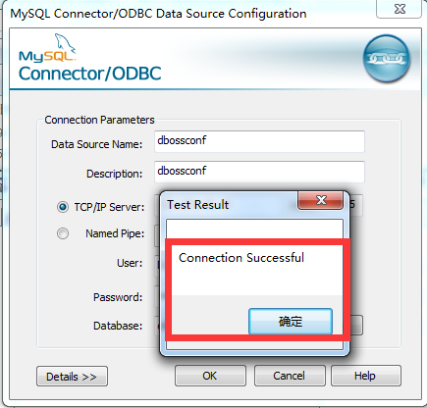
访问数据库管理系统
R中有多种面向关系型数据库管理系统(DBMS)的接口，包括SQL Server、Access、MySQL、Oracle、DB2等。其中一些包通过原生的数据库驱动来提供访问功能，另一些则是通过ODBC或JDBC来实现访问的。
在R中通过RODBC包访问一个数据库也许是最流行的方式。这种方式允许R连接到任意一种拥有ODBC驱动的数据库，其实几乎就是市面上的所有数据库。
针对选择的数据库安装并配置好驱动：

Slide 51
RODBC包中的主要函数
RODBC包是扩展包，可以通过命令install.packages(“RODBC”)来安装它。
函数 | 描述
odbcConnect(dsn,uid=“”,pwd=“”) | 建立一个到ODBC数据库的连接
sqlFetch（channel,sqltable) | 读取ODBC数据库中的某个表到一个数据框中
sqlQuery(channel,query) | 想ODBC数据库提交一个查询并返回结果
sqlSave(channel, mydf, tablename = sqltable, append = FALSE) | 将数据框写入或更新(append=TRUE)到ODBC数据库的某个表中
sqlDrop(channel,sqltable) | 删除ODBC数据库中的某个表
close(channel) | 关闭连接

Slide 52
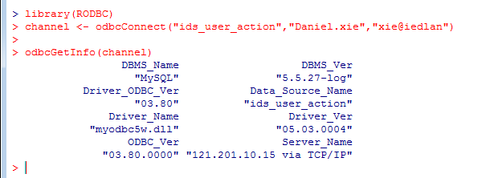
案例演示：连接mysql数据库
首先加载RODBC包，并通过一个已经配置好的数据库(ids_user_action)和用户名(Daniel.xie)以及密码(xie@iedlan)打开一个数据库的连接。

Slide 53
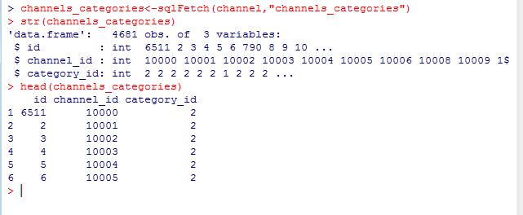
案例演示：读取mysql中的某个表
利用sqlFetch命令读取Mysql数据库中的channels_categories表

Slide 54
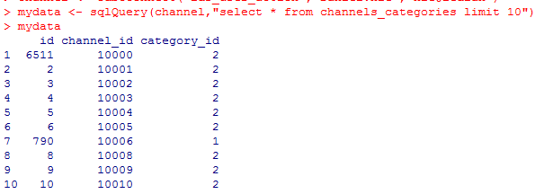
案例演示：向mysql数据库提交一个查询并返回结果
利用sqlQuery命令向mysql数据库提交一个查询并返回结果

Slide 55
读取网络数据
网络数据正在逐渐增多。R中有若干用于抓取网络数据的包。
quantmod包
quantmod包是R平台用于金融建模的扩展包主要功能有：从多个数据源获取历史数据、绘制金融数据图表、在金融数据图表中添加技术指标、计算不同时间尺度的收益率、金融时间序列分析、金融模型拟合与计算等等。
XML包
XML包包含了一些抓取网络数据的常用函数。对于网络数据，最简单的形式是网络上的表格数据，这种数据通过复制黏贴可以直接粘贴到Excel中。在R中我们也可以很容易将其直接抓取成数据框。
RCurl包
RCurl提供了由R到libcurl库的接口，从而实现HTTP的一些功能。例如，从服务器下载文件、保持连接、上传文件、采用二进制格式读取、句柄重定向、密码认证等等。

Slide 56
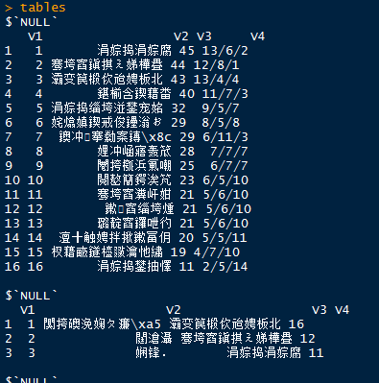
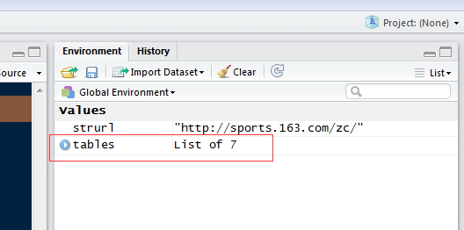

XML包举例
XML包包含了一些抓取网络数据的常用函数（缺点：windows下对中文的支持不理想）。
library(XML)
strurl <- 'http://sports.163.com/zc/'
tables <- readHTMLTable(strurl,header = FALSE,stringsAsFactors = FALSE)
抓取了7个表格，但是很不幸，中文出现乱码
Notes:
也可以将程序放到Lunix下运行
对于网络数据，最简单的形式是网络上的表格数据，这种数据通过复制黏贴可以直接粘贴到Excel中。
在R中我们也可以很容易地将其直接抓取成数据框：

Slide 57
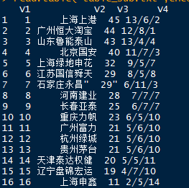
XML举例
对于爬下来的中文来说，出现了乱码，这是我们不希望看到的，一个简单地办法就是将文件写入一个txt文件，再重新读取出来。
如：转换第一个表格代码如下。
table_sub <- tables[[1]]
write.table(table_sub,"table_sub.txt",row.names=F)
read.table("table_sub.txt",encoding = 'UTF-8',header = T)

Slide 58
相关的实训、课程视频等资源：
https://edu.tipdm.org
相关的培训动态：
http://www.tipdm.com/pxdt/index.jhtml

